Slide 1
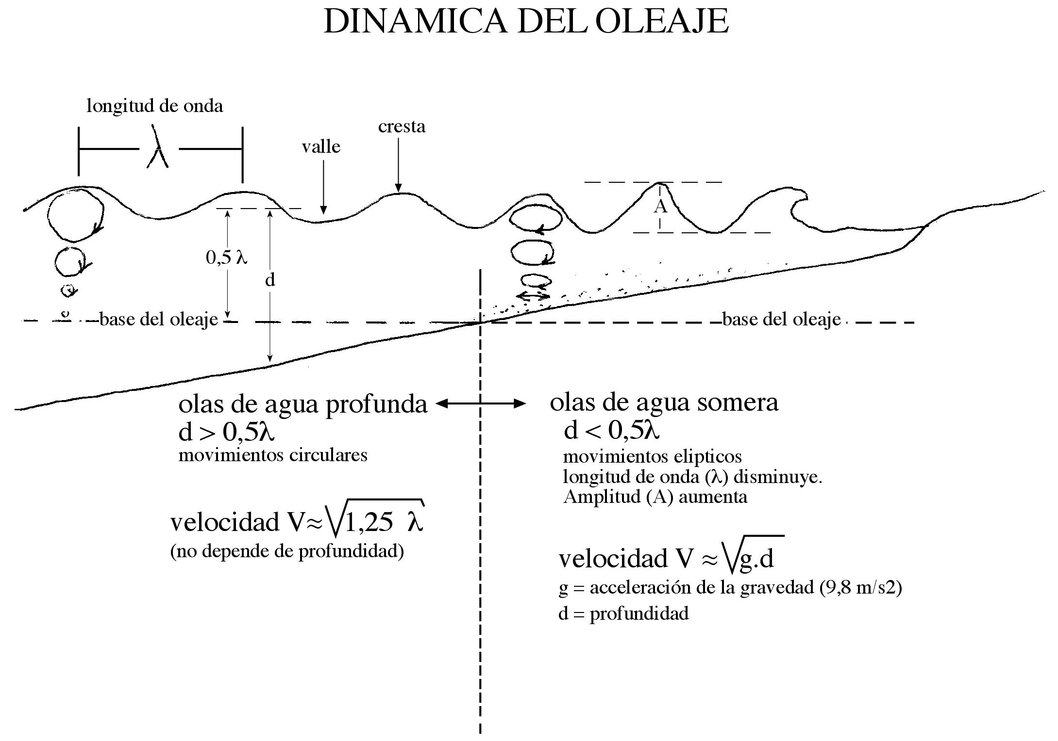
V depende únicamente de la longitud de onda
V depende únicamente de la profundidad del agua
= 100m (tormenta); V=11 m/s (40 km/h)
= 40m -> V= 7 m/s (25 km/h)
d = 10m ->>> V = 10 m/s (36 km/h)
d = 2m ->>> V= 4.5 m/s (16 km/h)

Slide 2
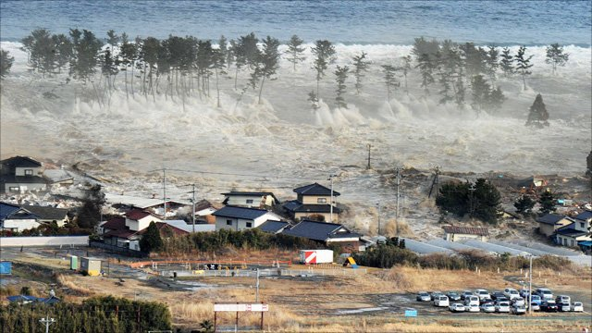
TSUNAMI
Es una onda somera porque la longitud de onda (varios cientos de km) es mayor que la profundidad del agua incluso en pleno oceano
La velocidad de un Tsunami en alta mar V = g.d
d ≈ 4000m (profundidad del oceano) => V = 200 m/s = 720 km/h !
La amplitud (A) de un tsunami es muy baja, tan solo 1-2m en el oceano abierto. Pero la amplitud aumenta cuando la onda llega a aguas menos profundas y reduce se velocidad, pudiendo alcanzar decenas de m de altura en la costa.
CAUSAS:
terremotos de magnitud > 7,0
deslizamientos submarinos
volver a diapositiva 1

Slide 3
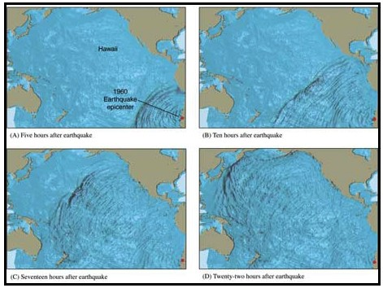

Slide 4
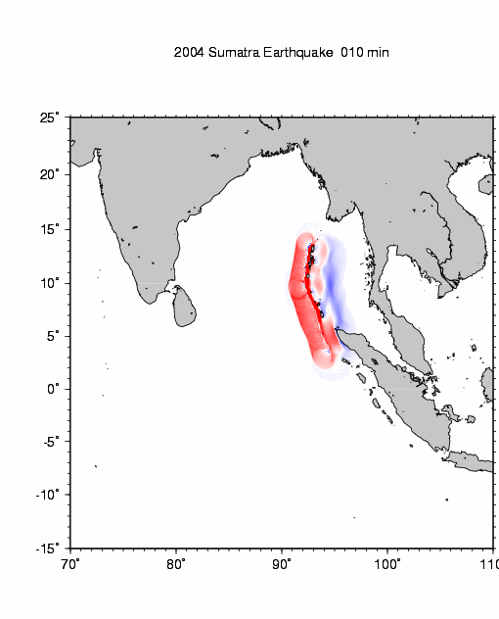

Slide 5
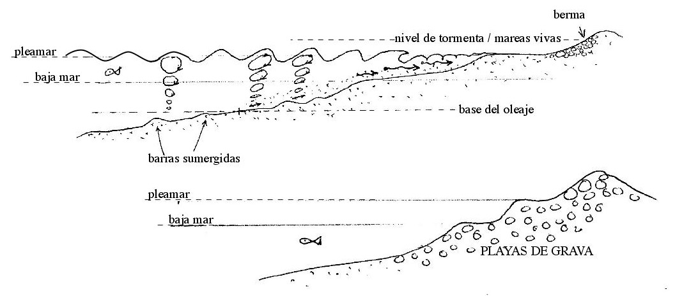
transporte y deposición de sedimento en la costa

Slide 6
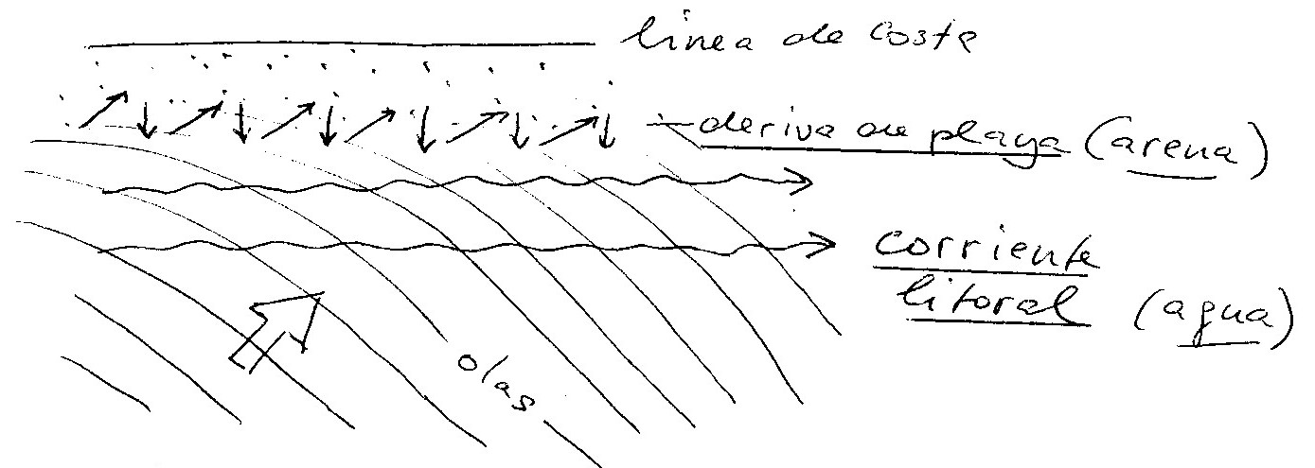
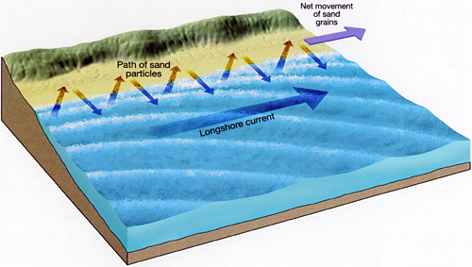
Transporte paralelo a la costa: corriente litoral y deriva de playa

Slide 7
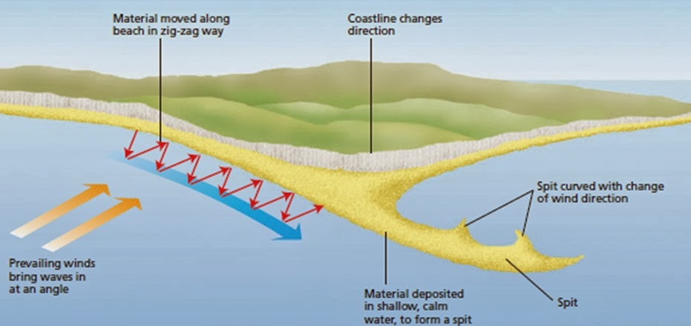
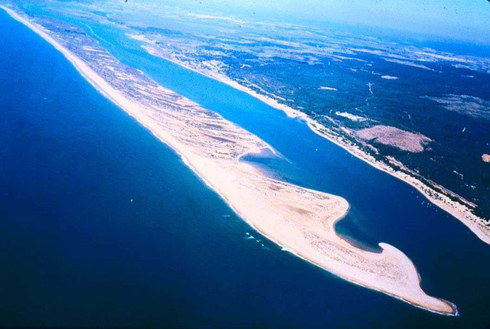
Flechas litorales

Slide 8
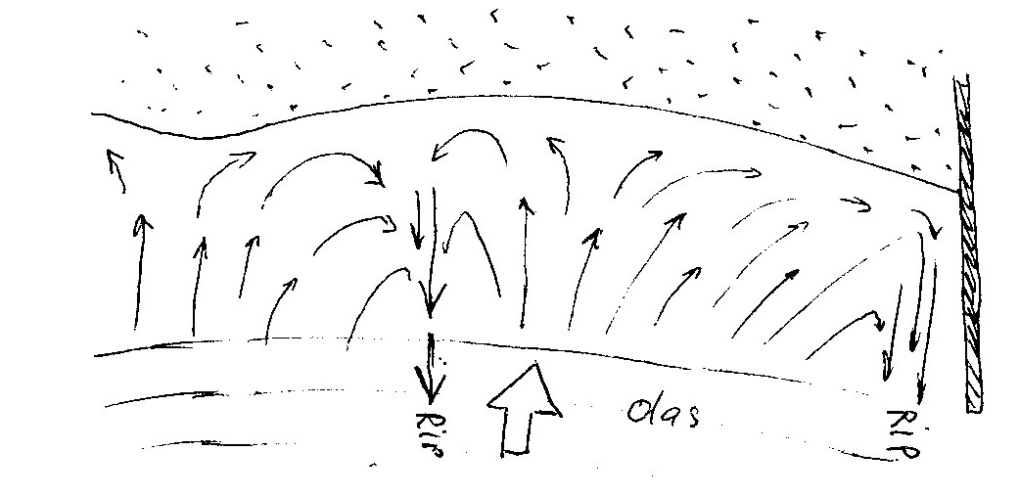
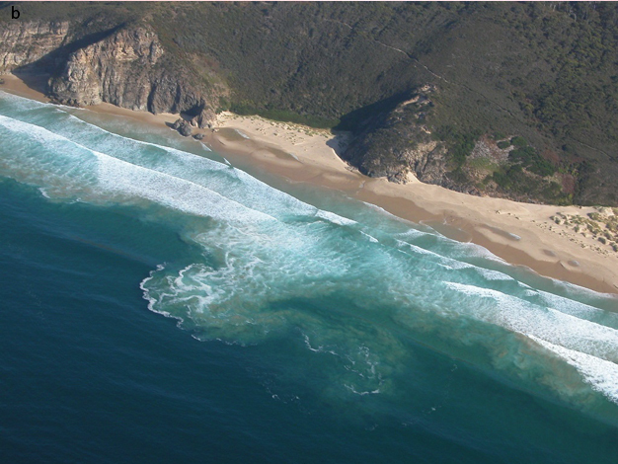
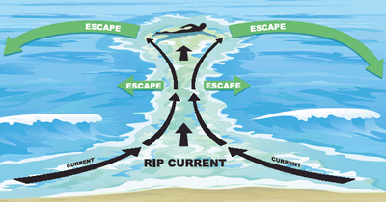
RIP CURRENTS: corrientes de resaca que se forman donde las olas entran perpendicular a la costa

Slide 9
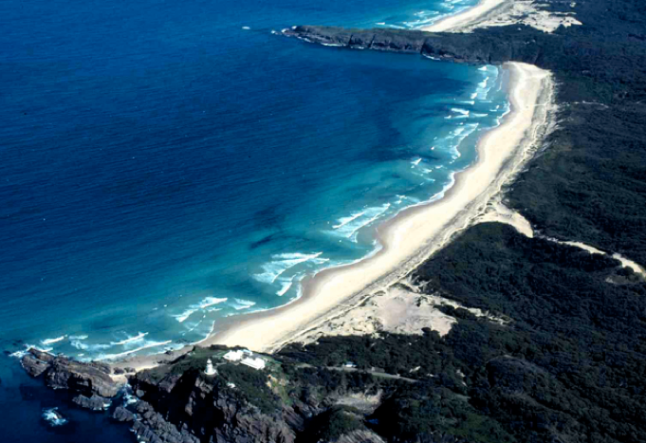
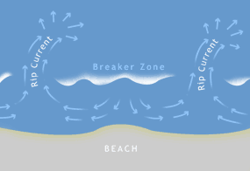
RIP CHANNELS (excavados por la corrientes RIP)

Slide 10
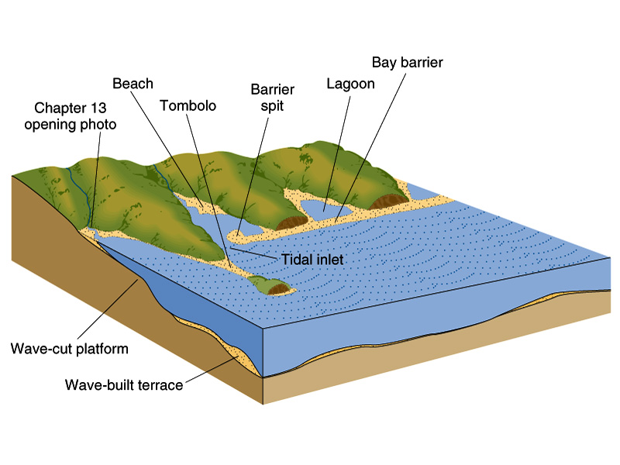
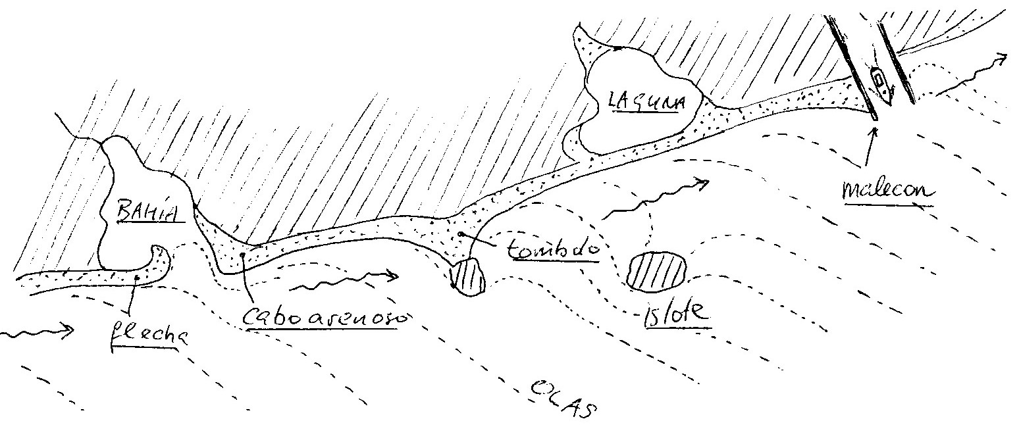
flecha
Elementos geomorfologicos de una costa
entrada mareal
perdida de arena
Plataforma de abrasión
Laguna
acumulación de arena
estuario
Tombolo
Cabo arenoso
Islote
flecha litoral
corriente litoral

Slide 11
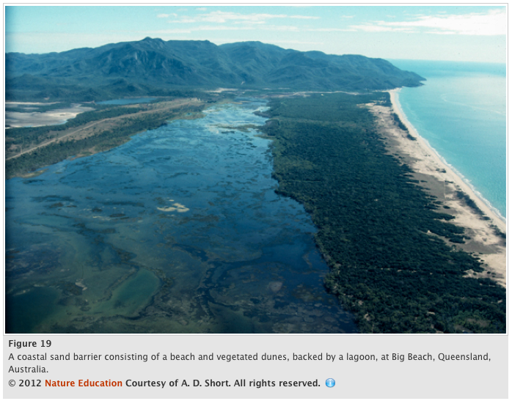
Laguna costera
Cuerpo de agua cerrado detrás de la linea de playa
DIFERENCIA ENTRE LAGO Y LAGUNA: el último no tiene salida - el agua se pierde únicamente por infiltración y evaporación. Lagos tienen entrada y salida de un río.

Slide 12
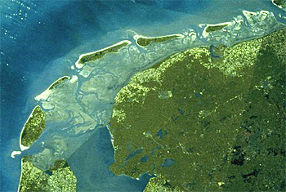
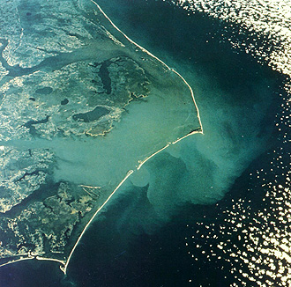
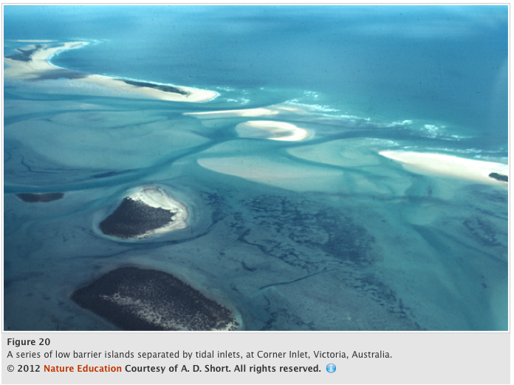
Holanda
Islas barrera
Fila de islas arenosas alineadas
Situados cientos de metros hasta varios km delante de la costa
Separan ambientes estuarinos del mar abierto
Construidos por el oleaje, las corrientes litorales, y el viento (dunas)
10 km
North Carolina
10 km

Slide 13
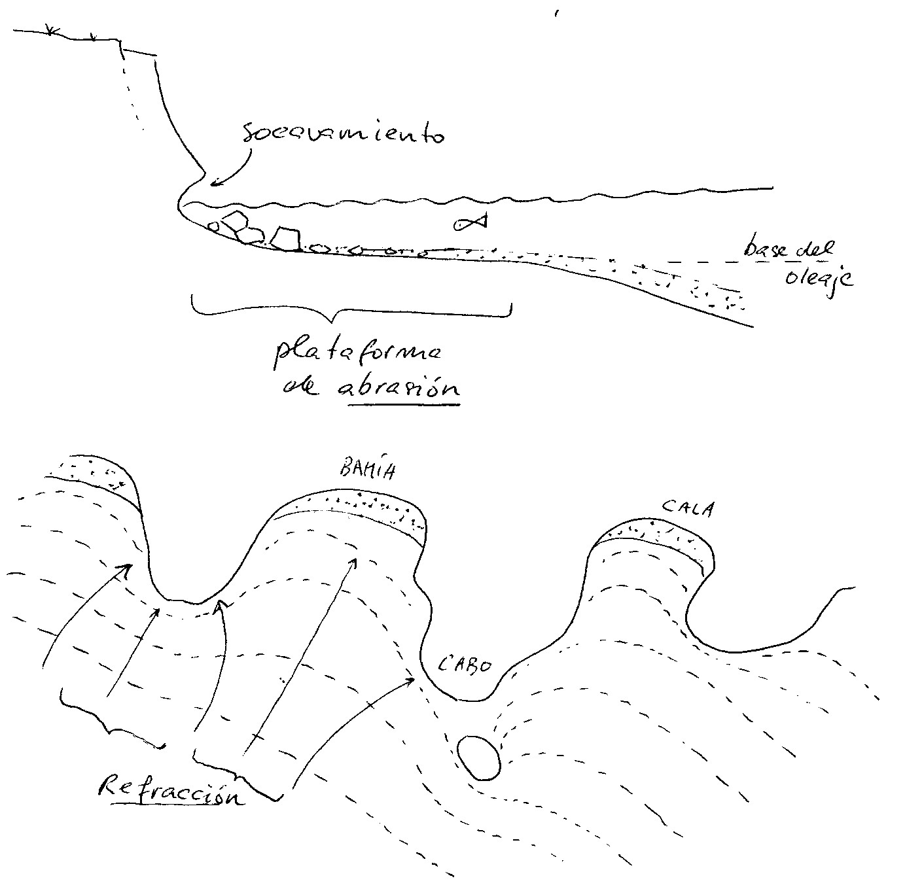
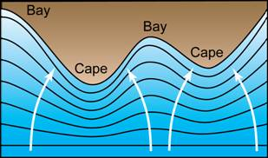
Refracción de la olas y acción erosiva
plataforma de abrasión
refracción
la refracción de las olas hace que su acción erosiva se concentra en los cabos mientras que su energía se disipa en las bahias

Slide 14
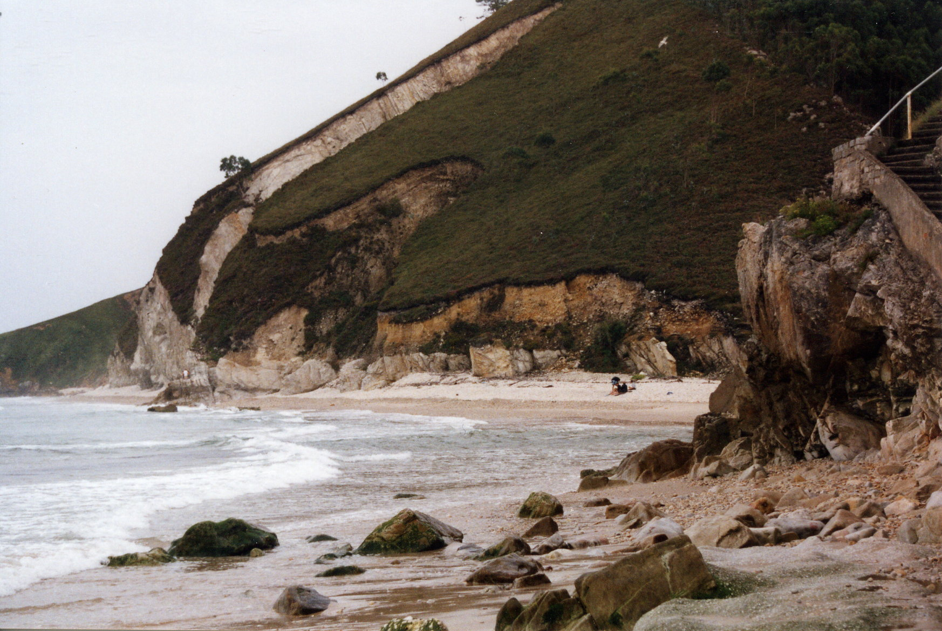

Slide 15
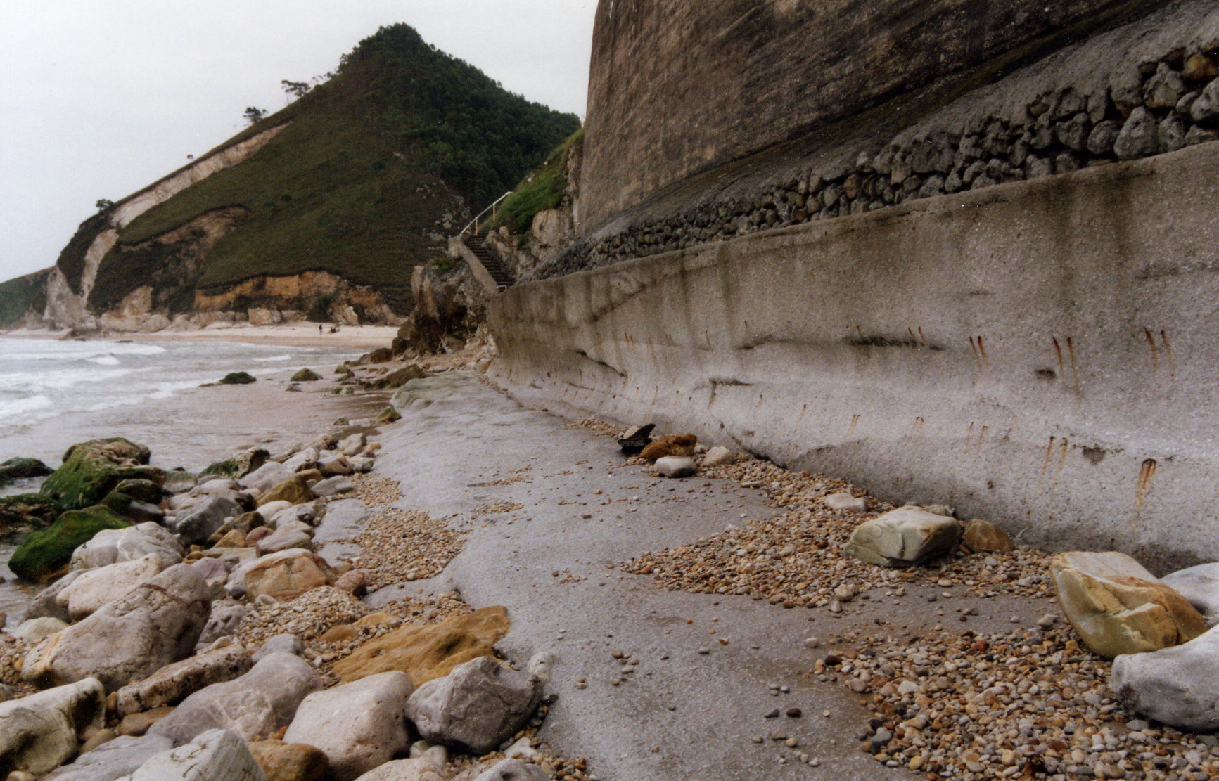

Slide 16
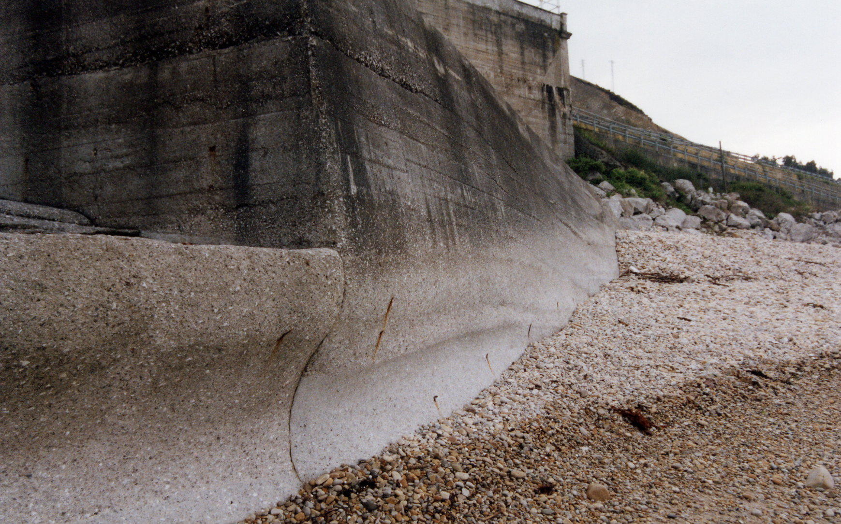

Slide 17
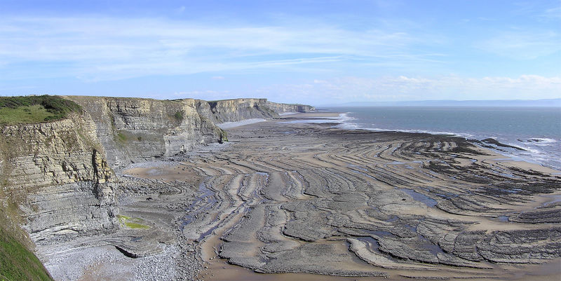
plataforma de abrasión (Irlanda)

Slide 18
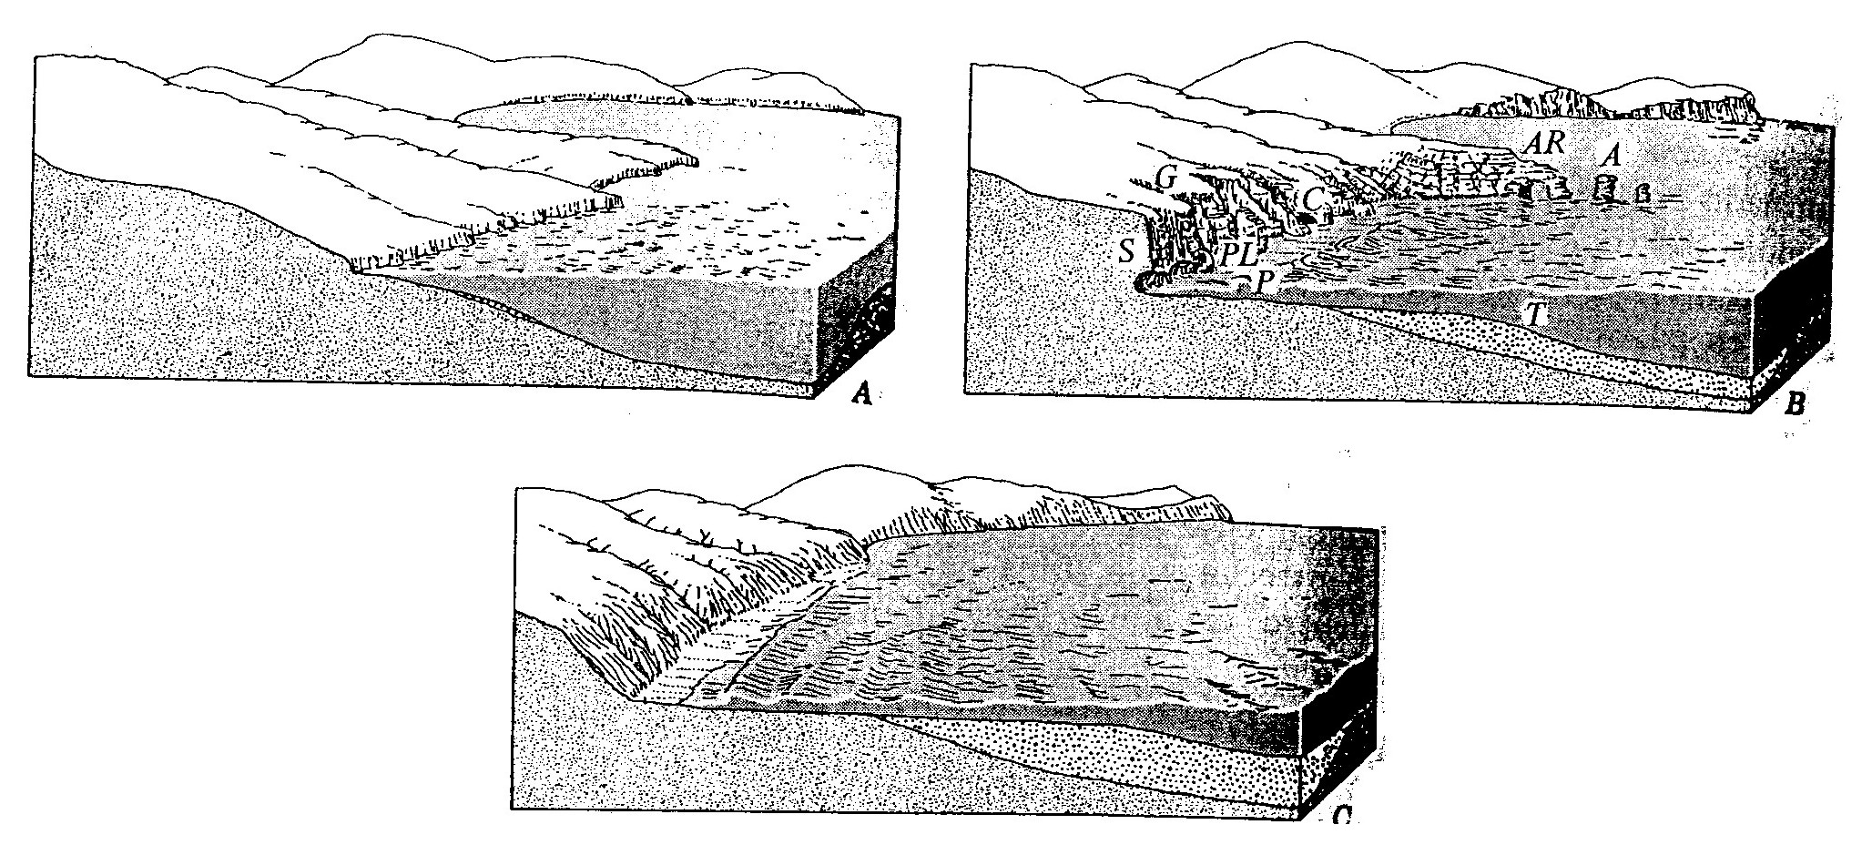
evolución de una línea de costa tras una subida eustática del nivel del mar
subida rapida del nivel del mar al final del Pleistoceno
formación de acantilados
ensanchamiento de plataforma de abrasión y suavizado de línea de costa

Slide 19
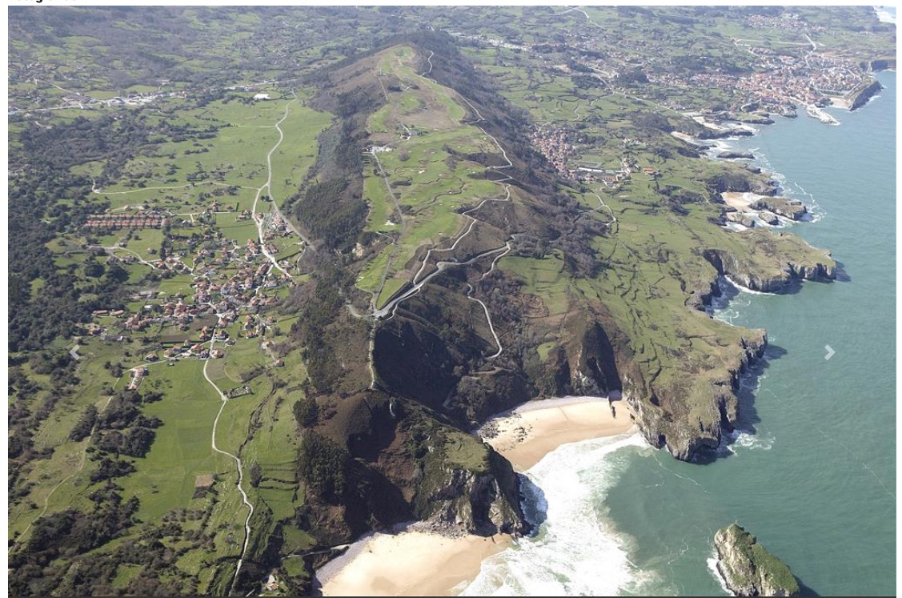
Plataformas marinas, Llanes, Asturias
155 m
35 m

Slide 20
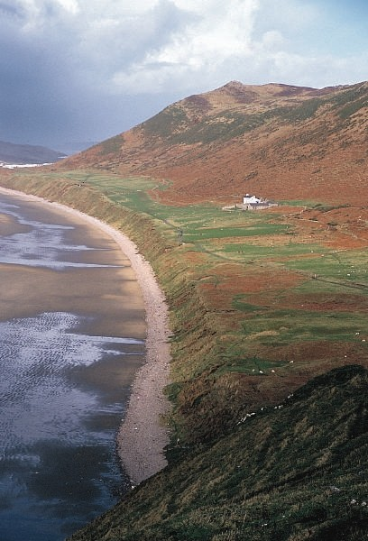
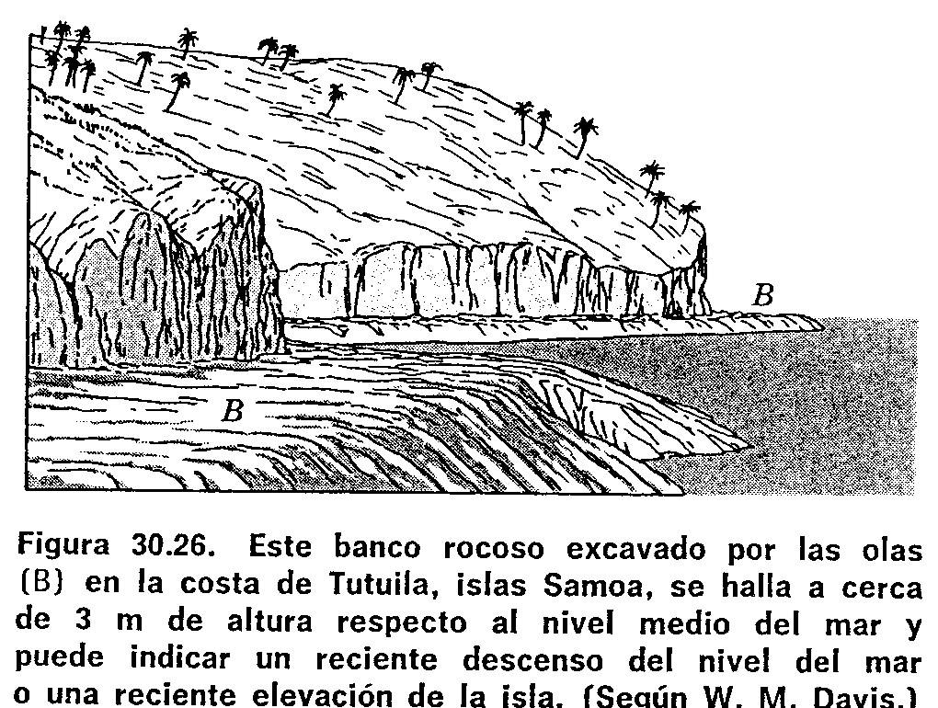
Terraza o Pataforma marina
Antigua plataforma de abrasión levantadas por movimientos tectónicos y/o por una bajada eustática (absoluta) del nivel del mar
norte de Irlanda
polinesia

Slide 21
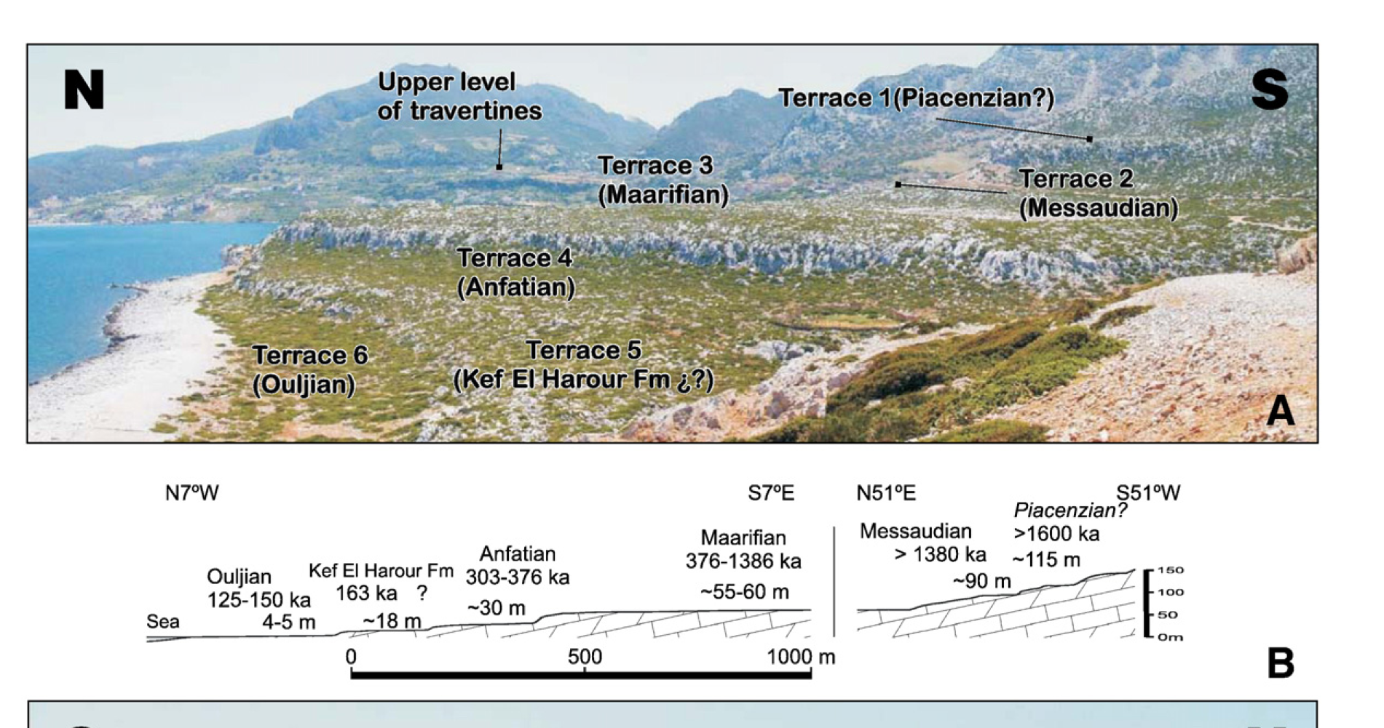
Terrazas marinas Pleistocenas de distinta edad cerca de Ceuta
(Khalil et al. 2010)

Slide 22
Formación de terrazas marinas por cambios glacio-eustaticos del nivel del mar en combinación con un levantamiento tectónico contínuo de una región

Slide 23
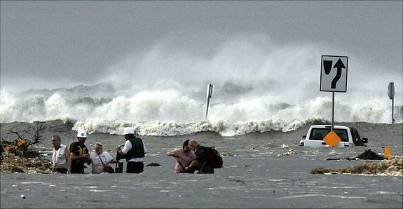
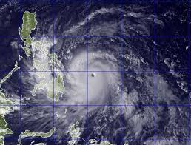
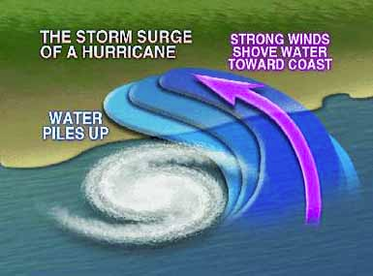
Mareas de Tormenta (storm surge)
el viento empuja el agua hacia la costa elevando el nivel del mar
fuerte oleaje
fuertes precipitaciones
mareas vivas = factor agravante
Tifón Haiyan
Filipinas 2013: 5500 muertos

Slide 24
centro de masa
Tierra

Slide 25
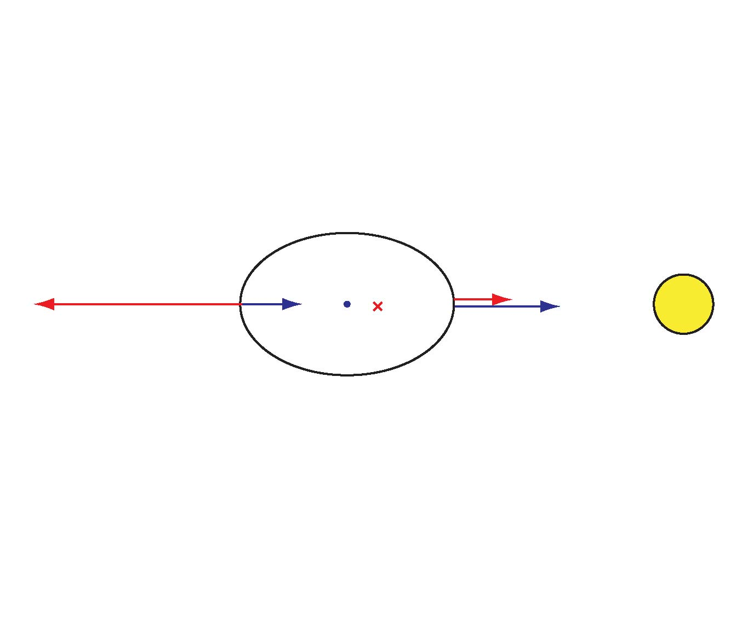
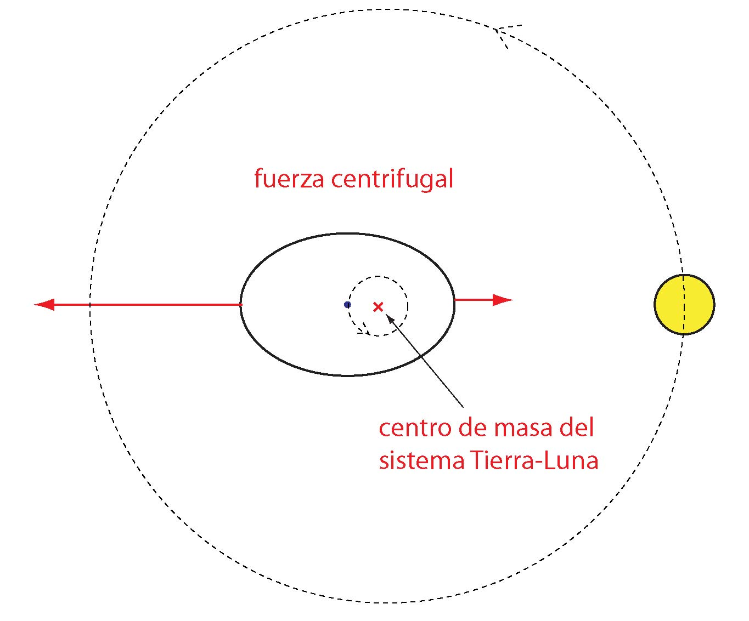
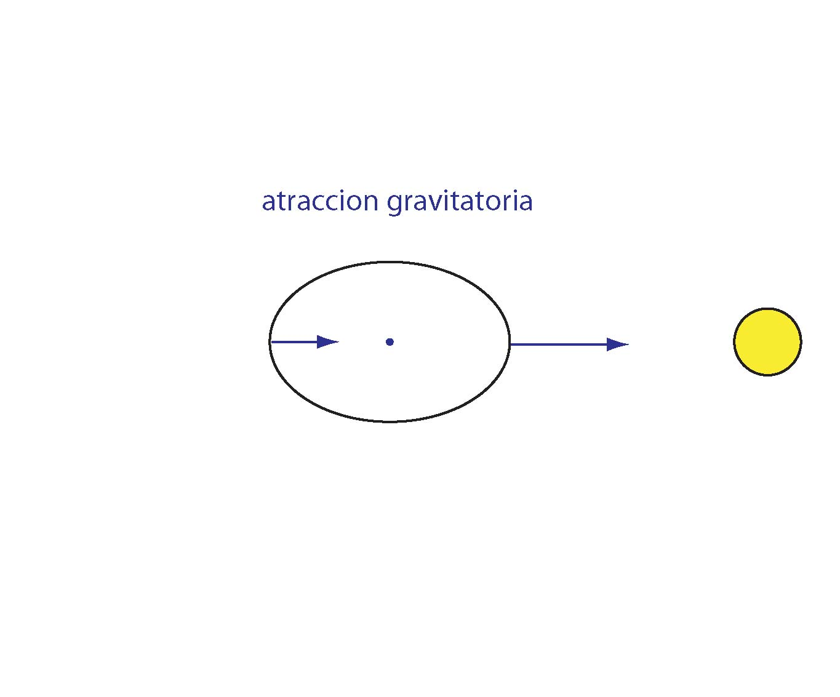

Slide 26
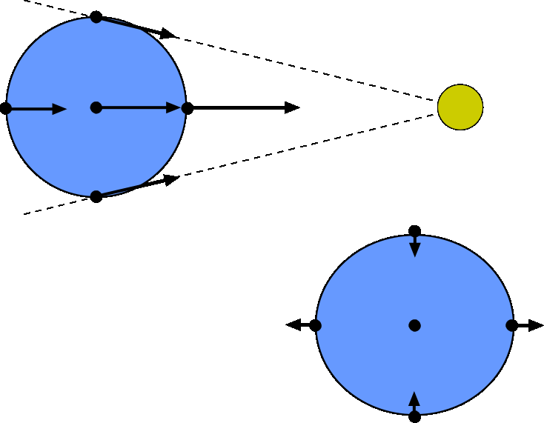
ORIGEN DE LAS MAREAS
F Atracción gravitatoria de la Luna. Disminuye con el cuadrado de la distancia
F
Fc
Luna
rotación de la Tierra
F-Fc
Diferencia entre F en diferentes puntos de la superficie y Fc en el centro de la Tierra
fondo oceanico
superficie oceanica

Slide 27
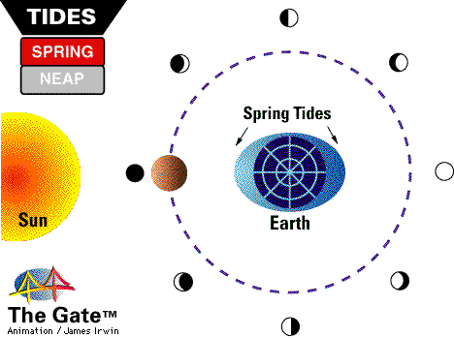
Ciclo lunar = 29 días
Luna llena y Luna nueva => mareas vivas (spring tide)
media Luna => mareas muertas (neap tide)
La Luna contribuye 70% a las mareas, el Sol 30%
luna nueva
luna llena

Slide 28
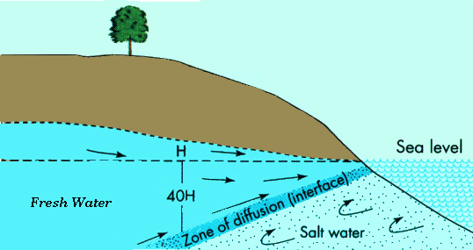
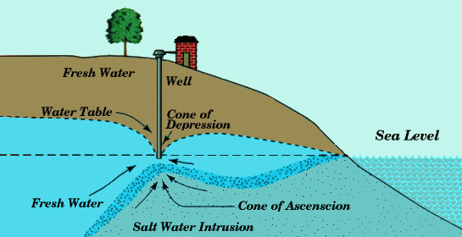
intrusión marina en aquiferos costeros sobre-explotados
situación natural
tras explotación del aquifero

